Slide 1
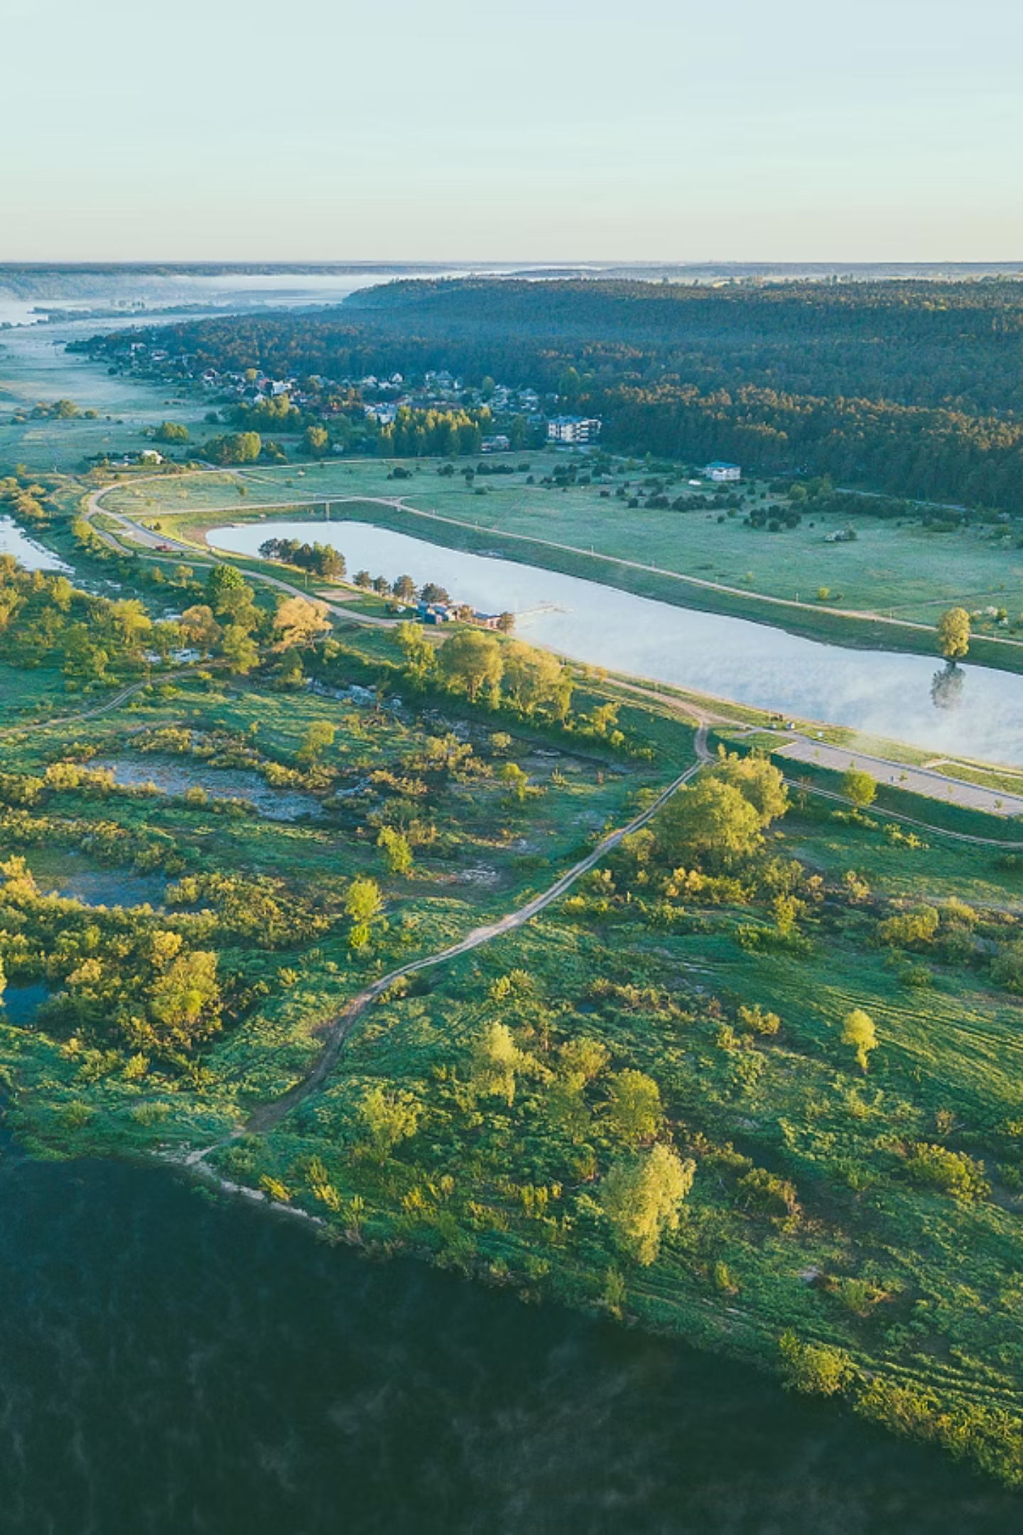

KAUNO REGIONO FORUMAS 2025
Kuriame naują veidą kartu: ES indėlis į vietos infrastruktūrą, žmones ir paslaugas
Valerijus Makūnas,
Kauno rajono savivaldybės meras
2025 m. birželio 20 d.

Slide 2
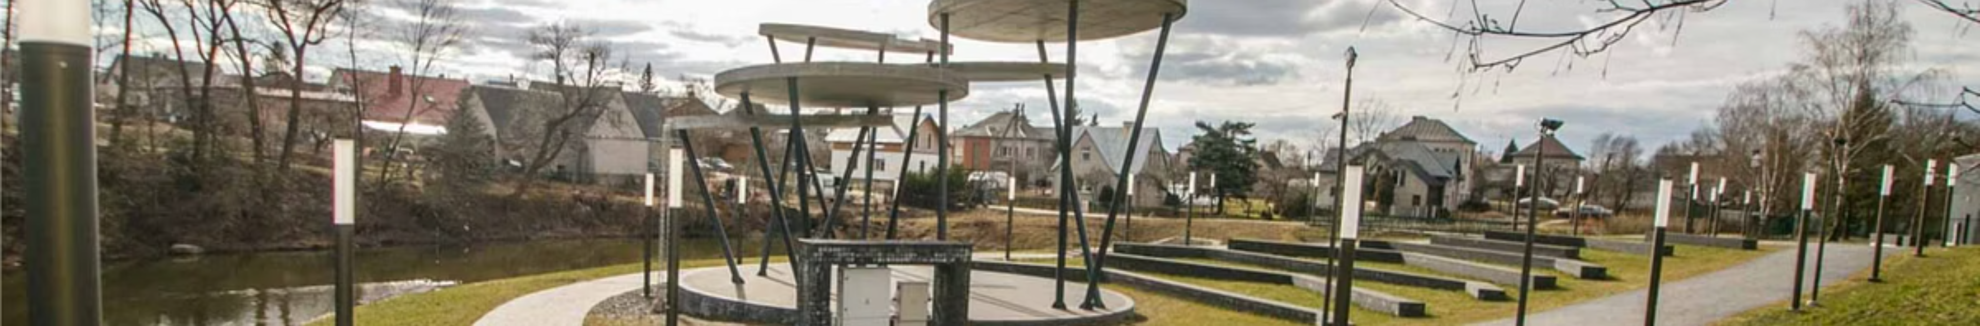



ES INVESTICIJOS: KELIAS Į TVARIĄ ATEITĮ
Pažangi aplinka
ES fondai – galimybė kurti modernią infrastruktūrą, stiprinti bendruomenes
Mąstymo kaita
Investicijos skatina ilgalaikį strateginį planavimą ir inovatyvių sprendimų paiešką
Aktyvūs kūrėjai
Lietuvos savivaldybės tampa aktyviomis savo ateities kūrėjomis

Slide 3
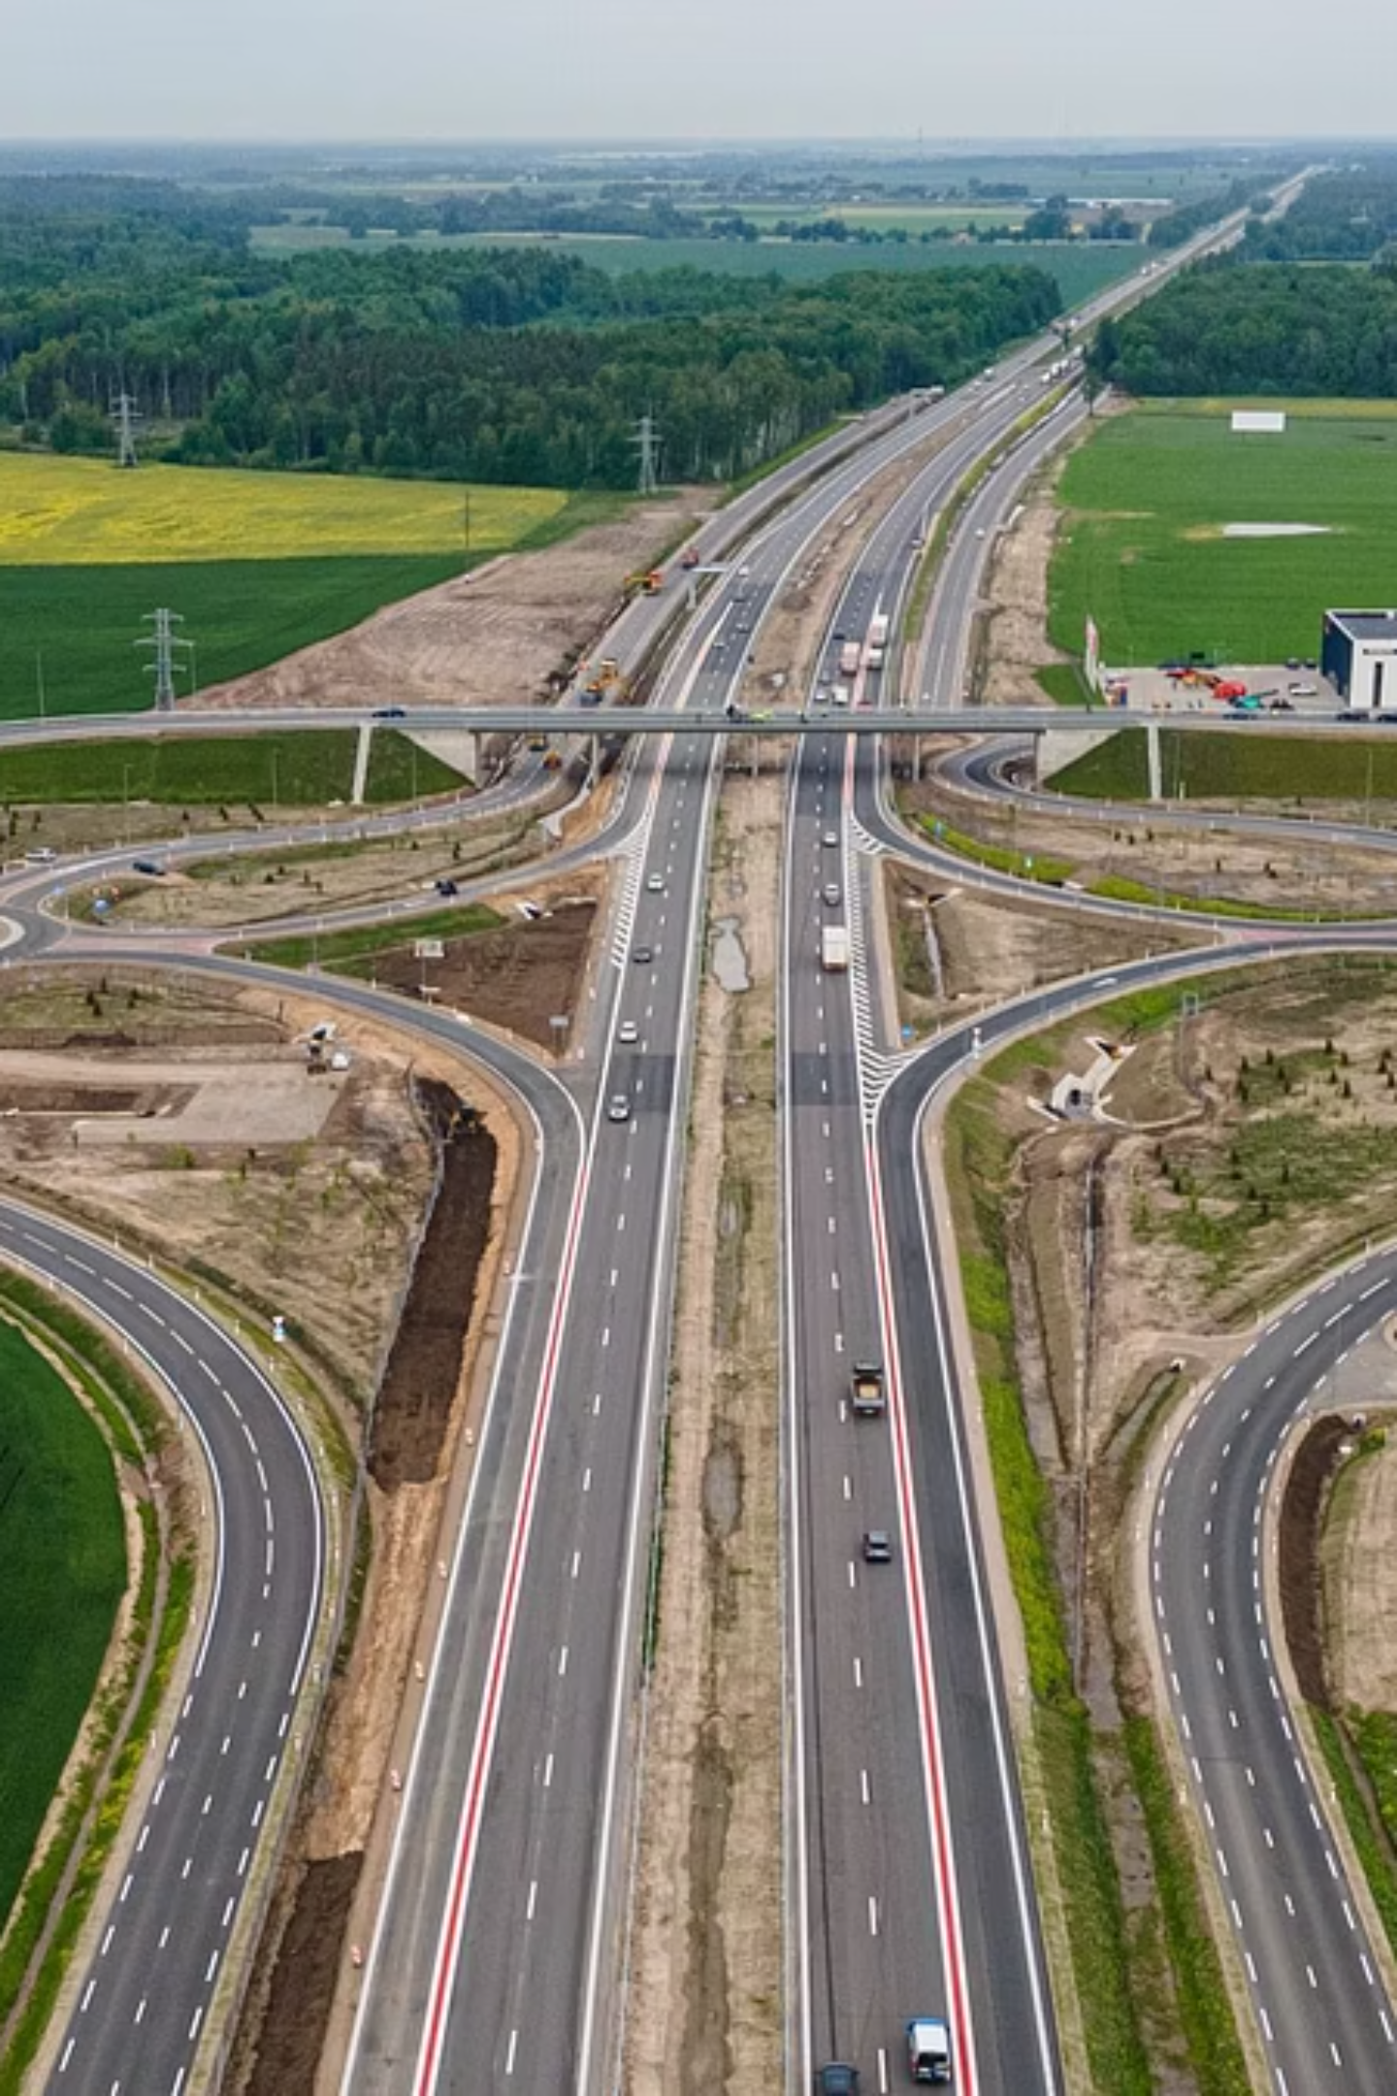


2004-2006 M.: PARAMOS PRADŽIA LIETUVOJE
10 projektų
Kelių, gatvių remontai, privažiavimai prie viešųjų įstaigų, vandentvarkos projektai
3,1 mln. Eur
ES – 1,9 mln. Eur
Savivaldybės – 1,2 mln. Eur

Slide 4
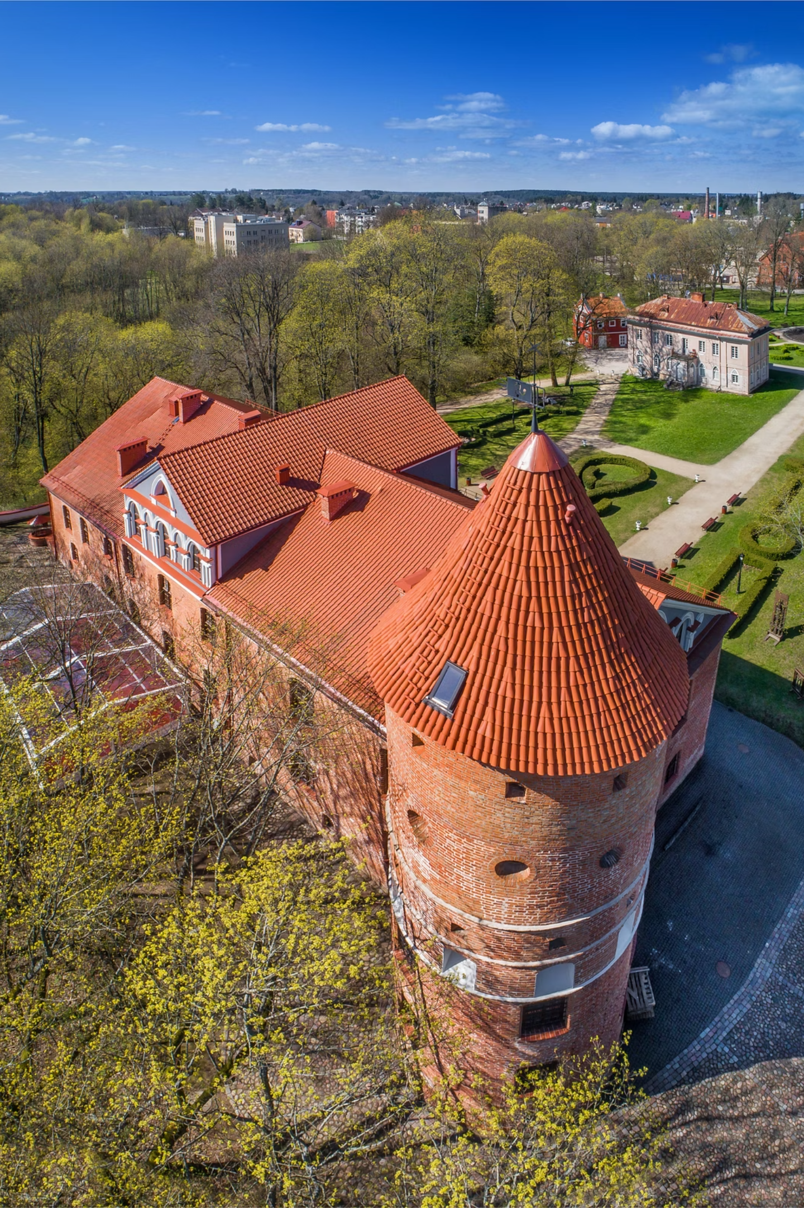


2007-2013 M.: AUGIMAS IR GEROVĖ
164 projektai
Kultūros paveldo objektų pritaikymas turizmui, švietimo įstaigų modernizavimas, daugiabučių namų renovacijos
72,2 mln. Eur
ES – 45,4 mln. Eur
Savivaldybės – 13,4 mln. Eur
Valstybės – 13,4 mln. Eur

Slide 5
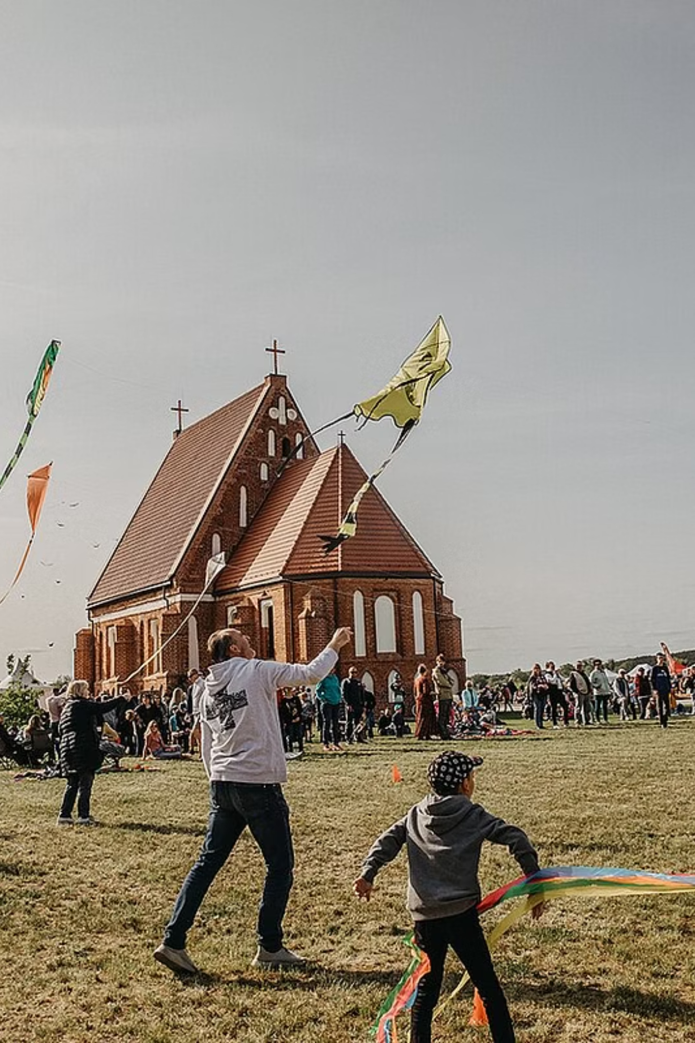
2014-2020 M. : TVARUMAS IR ĮTRAUKTIS
153 projektai
Švietimo ir socialinės infrastruktūros modernizavimas, energetinis efektyvumas, kaimo plėtra ir bendruomenių stiprinimas
59,8 mln. Eur
ES – 39,2 mln. Eur
Savivaldybės – 18,3 mln. Eur
Valstybės – 2,3 mln. Eur

Slide 6
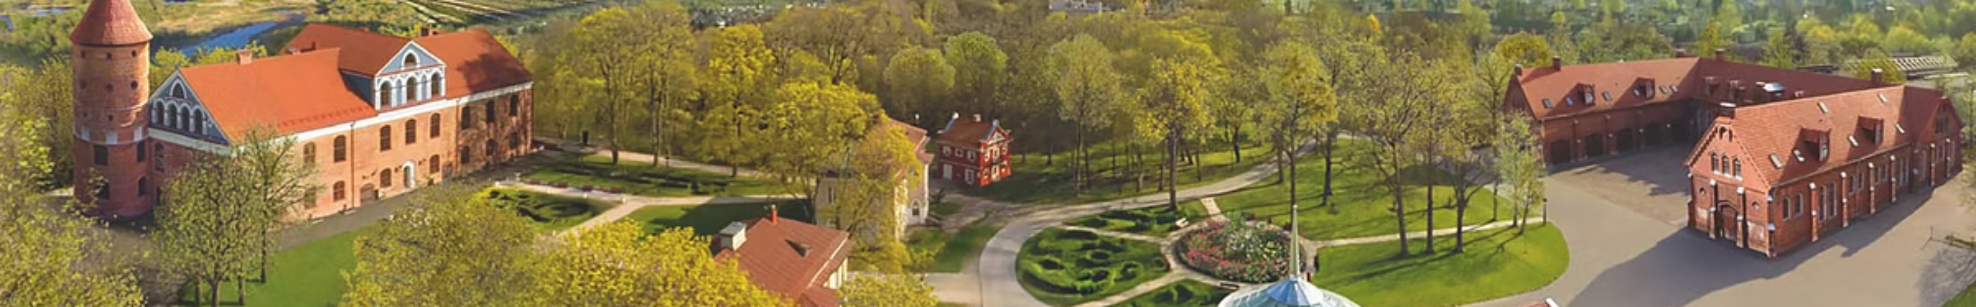










KAUNO RAJONO ES INVESTICIJŲ PORTFELIS 2004-2020 M.
87 mln. Eur
135 mln. Eur
ES lėšos
Bendra projektų vertė
32 mln. Eur
Savivaldybės lėšos
327
16 mln. Eur
Įgyvendintų projektų
Valstybės lėšos

Slide 7
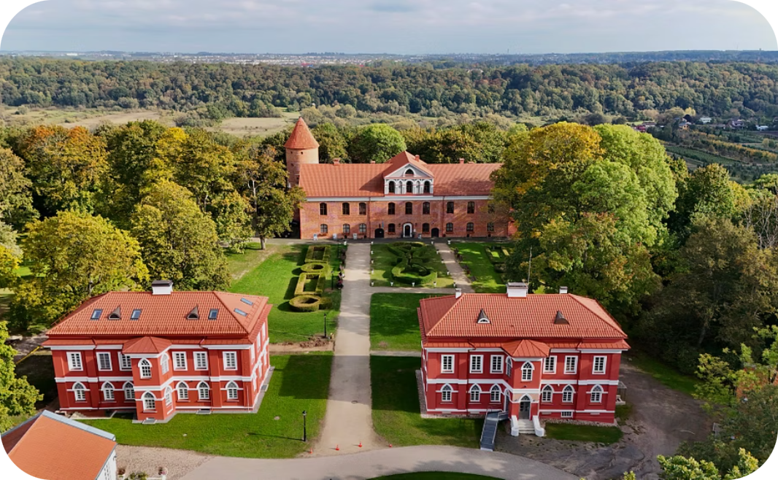
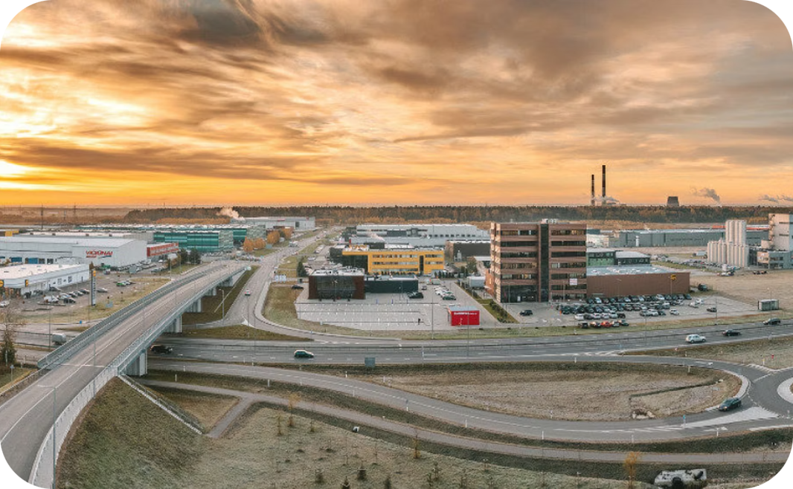
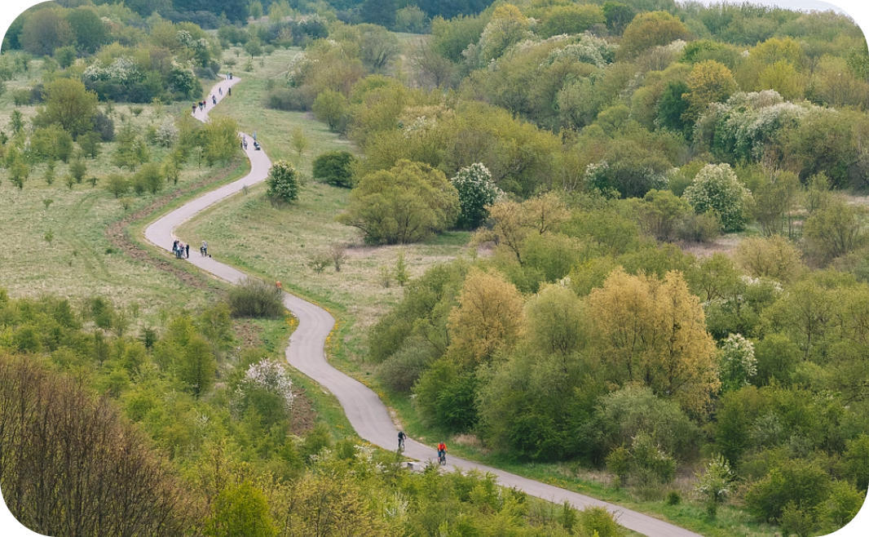
KAUNO RAJONO SĖKMĖS ISTORIJOS:
ES PROJEKTAI 2004-2020 M.
Raudondvario dvaro sodybos atnaujinimas
LEZ infrastruktūros kūrimas
Dviračių takų įrengimas
Laisvosios ekonominės zonos infrastruktūros plėtra
Nauji takai Kulautuvoje, Kačerginėje, Garliavoje, Raudondvaryje, Ringauduose
Istorinio paveldo išsaugojimas ir pritaikymas turizmui

Slide 8
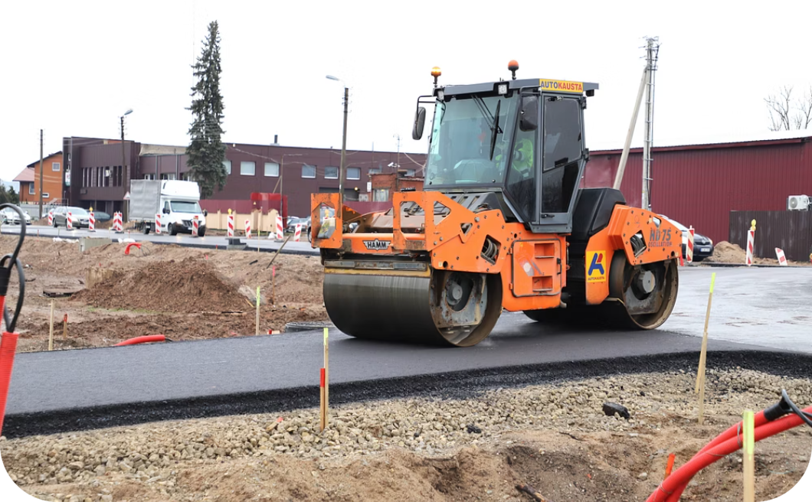
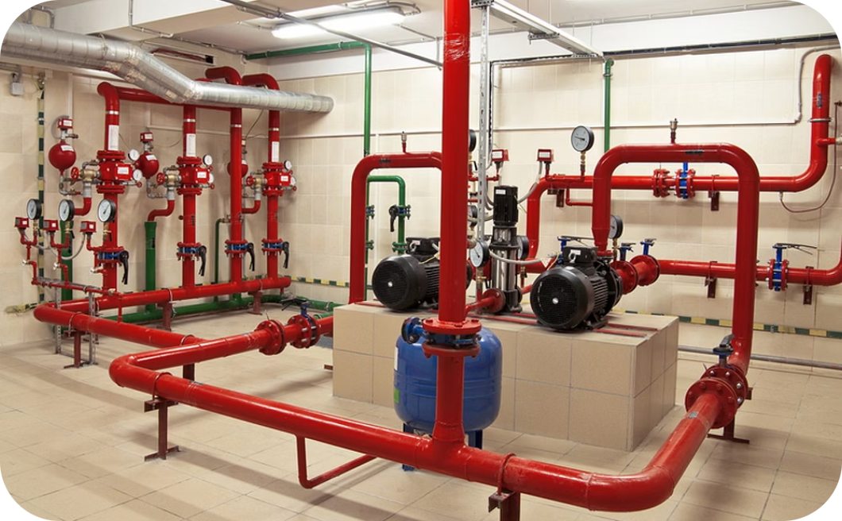
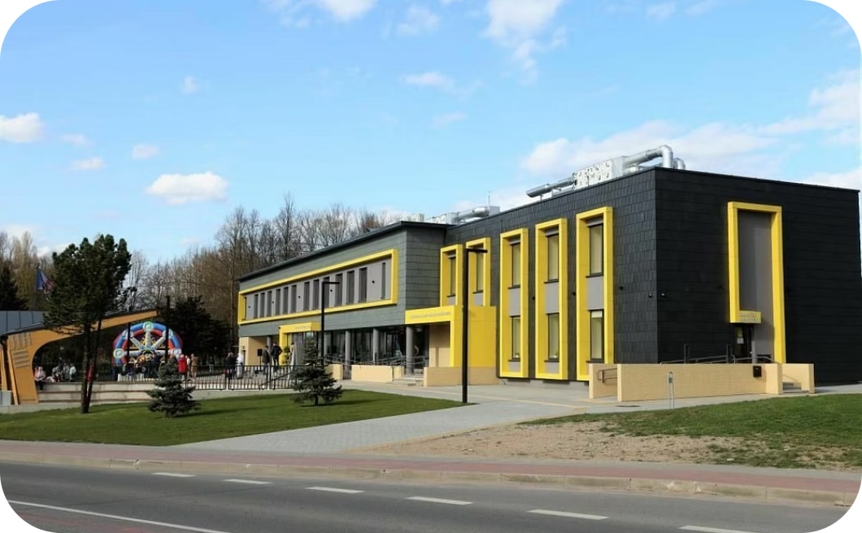
2004-2020 M. ES PROJEKTŲ REZULTATAI:
NUO IDĖJOS IKI REALYBĖS
Keliai
Vandentiekis ir nuotekos
Viešosios erdvės
15,7 km naujų kelių
21 atnaujinta viešoji erdvė
213 km vandentiekio tinklų
10 naujų kultūros erdvių
8 nauji nuotekų tinklai

Slide 9
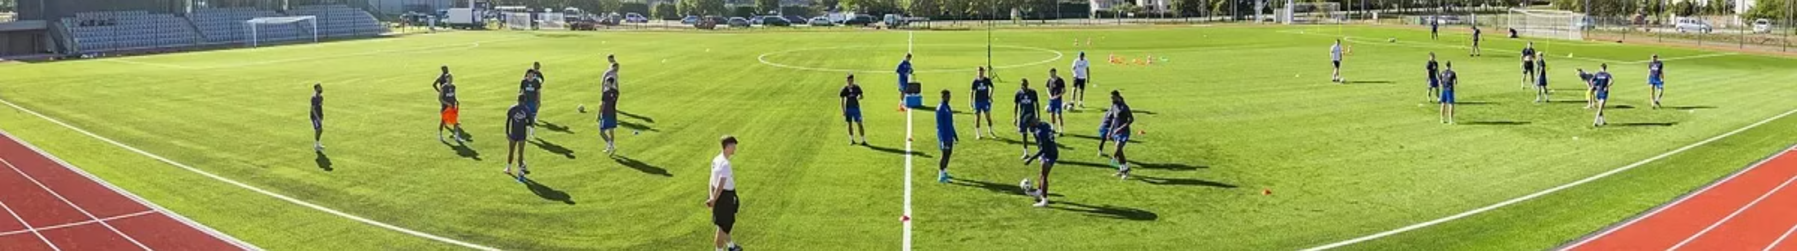




VIEŠŲJŲ PASLAUGŲ INFRASTRUKTŪRA
Mokyklos
10 naujų ar modernizuotų mokyklų
Darželiai
7 nauji ar modernizuoti darželiai
Inovatyvios mokymo/si erdvės
29 laboratorijos, 40 IT kabinetų
Sporto objektai
12 sporto salių, 8 aikštynai, 4 stadionai

Slide 10



KAUNO RAJONO POKYČIAI
Demografija
Gyventojų skaičius padidėjo 36 %
Gimstamumas padidėjo 57 %
Švietimas ir kultūra
Brandos egzaminų vidurkis pagerėjo 17 %
Kultūrinių renginių skaičius padidėjo 4 kartus
Bendruomenės
NVO skaičius padidėjo 5 kartus
Verslo subjektų skaičius padidėjo 2 kartus

Slide 11





GYVENIMO KOKYBĖS INDEKSO POKYČIAI
Materialinės gyvenimo sąlygos
Pagerėjo 138 %
Viešoji infrastruktūra ir saugumas
Sveikatos paslaugų kokybė
Pagerėjo 70 %
Išaugo 60 %
Švietimo paslaugos
Pagerėjo 55 %
Verslumo ir konkurencingumo indeksas
Padidėjo 80 %

Slide 12
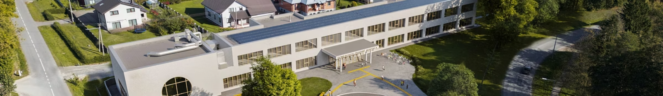








2021-2027 M. ES INVESTICIJOS: STRATEGINIS ATSAKAS Į ŠIŲ DIENŲ IŠŠŪKIUS
Žalioji transformacija
Regionų sanglauda
Inovacijos ir skaitmenizacija
Tvari ir integruota
plėtra

Slide 13
KAUNO REGIONO FORUMAS 2025
Kuriame naują veidą kartu: ES indėlis į vietos infrastruktūrą, žmones ir paslaugas
Valerijus Makūnas,
Kauno rajono savivaldybės meras
2025 m. birželio 20 d.

